Slide 1
第8章 维 护

Slide 2
8.1 软件维护的定义
8.2 软件维护的特点
8.3 软件维护过程
8.4 软件的可维护性
8.5 预防性维护
8.6 软件再工程过程
8.7 小结

Slide 3
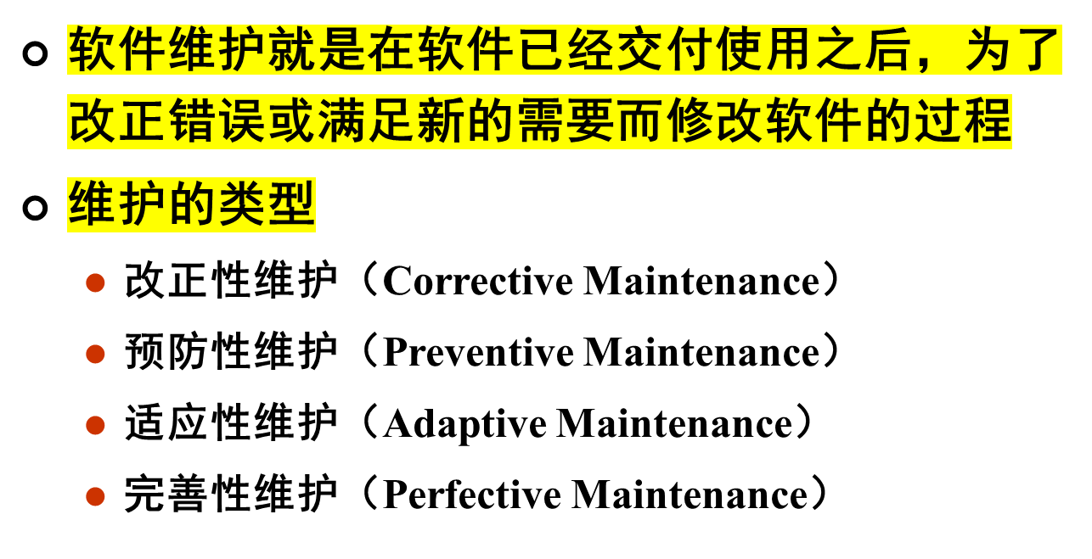
8.1 软件维护的定义
注：后二者属增强性维护（Maintenance Enhancement），
不属于软件纠正的软件变更

Slide 4
改正性维护
  在软件交付使用时，因开发时测试的不彻底、不完全，必然会有部分隐藏的错误遗留到运行阶段
  这些隐藏下来的错误在某些特定的使用环境下就会暴露出来
  为了识别和纠正软件错误、改正错误性能上的缺陷、排除实施中的误使用，应当进行的诊断和改正错误的过程就叫做改正性维护，约占全部维护活动的17~20%

Slide 5
适应性维护
  为了和变化了的环境（如软、硬件升级、新数据库等）适当地配合而修改软件的过程叫做适应性维护，约占全部维护活动的18~25%
  对软件来说，环境变化源于
    外部环境（新的硬、软件配置）
      硬件和操作系统更新
      系统运行环境的变化。如由主机方式变为客户/服务器方式，由客户/服务器方式变为Web方式
    数据环境（数据库、数据格式、数据输入/输出方式、数据存储介质）
    开发环境的升级

Slide 6
完善性维护
  在软件的使用过程中，用户往往会对软件提出新的功能和性能要求
  为了满足这些要求，需要修改或再开发软件，以增加新功能、修改已有功能、改造界面、增加HELP等
  这种情况下进行的维护活动叫做完善性维护

Slide 7
  实践表明，在几种维护活动中，完善性维护所占的比重最大。即大部分维护工作是改变和加强软件，而不是纠错。
  完善性维护不一定是救火式的紧急维修，而可以是有计划、有预谋的一种再开发活动。
  事实证明，来自用户要求扩充、加强软件功能、性能的维护活动约占整个维护工作的50~66％。

Slide 8
预防性维护
  预防性维护是为了提高软件的可维护性、可靠性等，为以后进一步改进软件打下良好基础
  与其他维护活动共占总维护的4%左右

Slide 9
注意：
软件维护活动所花费的工作占整个生存期工作量的70%以上，维护成本约为开发成本的4倍（满足8-2原则）
文档维护与代码维护同样重要

Slide 10
8.2 软件维护的特点
结构化维护与非结构化维护差别巨大
维护的代价高昂
维护的问题很多

Slide 11

维护要求
维护的特点
结构化维护与非结构化维护对比
只有代码
软件配置
完整配置
评价代码
评价设计文档
估计改动影响，计划实施途径
软件结构、系统接口、约束条件、…???
不知道！
修改设计
重编程序
重编程序
复查
复查
交付使用

Slide 12
结构化维护起点是评价设计文档，维护步骤如下：
  确定软件结构特点
  性能特点分析
  接口特点分析
  估量改动带来的影响
  计划实施途径
  修改设计并仔细复查
  编写相应的源代码
  进行回归测试
  交付使用
非结构化维护的起点是评价程序代码，步骤如下：
  分析用户需求
  代码评价
  评价反馈
  重编程序
  复查
  交付使用

Slide 13
维护的代价高昂
  有形代价（花费了多少钱）
    费用已上升到总预算的70%~80%
  无形代价（有更大的影响）
    占用资源以致延误开发
    修改不及时引起用户不满
    维护引入新错误，降低了软件质量
    生产率大幅度下降
      开发每一行源代码耗资25美元，维护每一行源代码需要耗资1000美元

Slide 14
维护工作量
  生产性活动：分析评价，修改设计和编写程序代码等
  非生产性活动：理解程序代码的功能，解释数据结构、接口特点和性能限度等

Slide 15
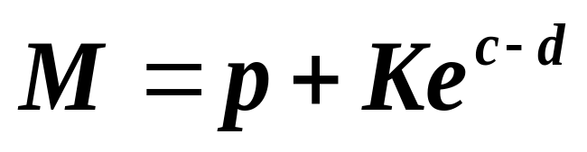
维护工作量的模型：
  其中： M是维护用的总工作量，P是生产性工作量，K是经验常数，c是复杂程度，d是维护人员对软件的熟悉程度。
模型指明，如果使用了不好的软件开发方法（未按软件工程要求做），原来参加开发的人员或小组不能参加维护，则工作量（及成本）将按指数级增加。

Slide 16
说明文档是不可缺少的
维护的问题很多
  别人的程序很难读懂
  文档与代码不一致
  开发人员往往不参加维护
  大多数软件在设计时没有考虑将来的修改
  软件维护不是一项吸引人的工作
应该看谁的呢？
工资不一样嘛！
所以不是人人能发财
软件工程的思想至少部分地解决了与维护有关的每一个问题

Slide 17
8.3 软件维护过程
维护组织
维护报告
维护的事件流
保存维护记录
评价维护活动

Slide 18
维护组织
维护过程本质上是修改和压缩了的软件定义和开发过程
为了有效地进行软件维护，应事先就开始做组织工作
  首先建立维护的机构
  申明提出维护申请报告的过程及评价的过程
  为每一个维护申请规定标准的处理步骤
  建立维护活动的登记制度以及规定评价和评审的标准

Slide 19
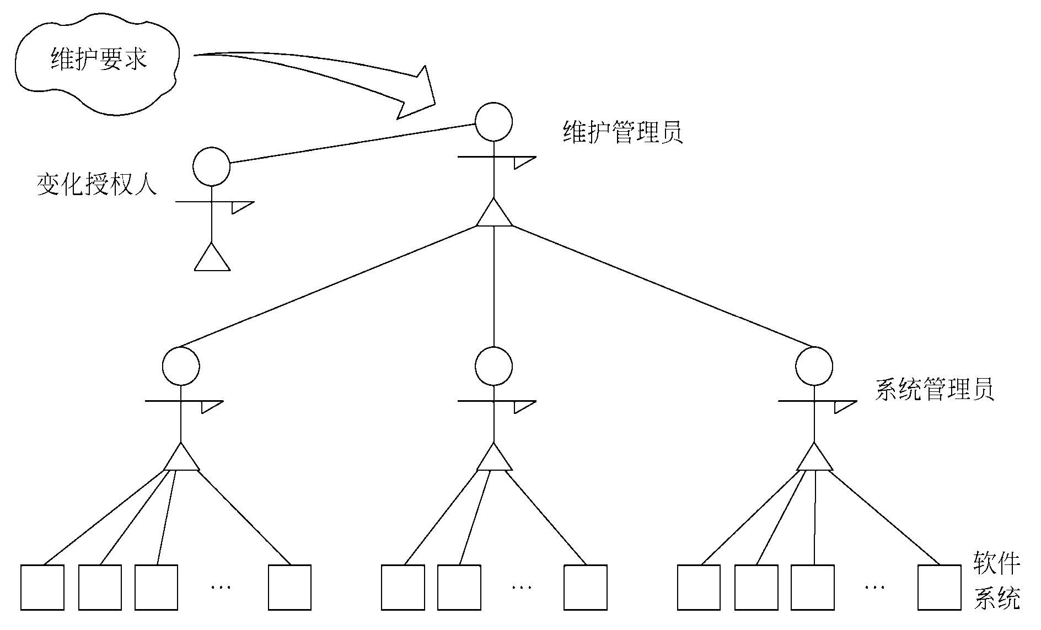

Slide 20
维护报告
维护申请报告（Maintenance Request Form）
  由申请维护的用户填写的外部文件
  用户必须完整地说明错误情况，包括输入数据，错误清单以及其他相关材料
  如果说申请的是适应性维护或完善性维护，用户必须提出一份修改说明书，列出所有希望的修改

Slide 21
软件修改报告（Software Change Report）
  所需修改变动的性质
  申请修改的优先级
  为满足某个维护申请报告，所需的工作量
  预计修改后的状况

Slide 22
要求表编号：
日期： 年 月 日
问题说明及
维护要求：
软件维护
维 护 类 别
完善性维护
预防性维护
硬件维护
系统设备
外围设备
维护优先级
要求评价结论：
维护方式
远程/现场
申请人
评价负责人： 评价时间：

Slide 23
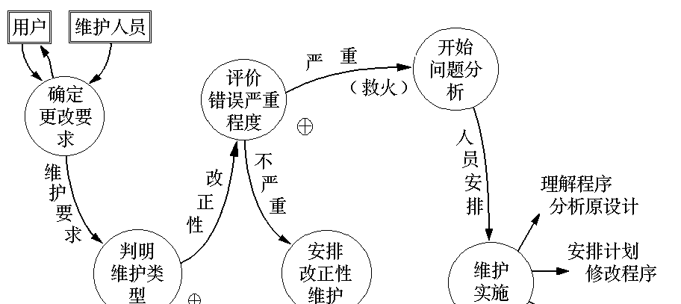
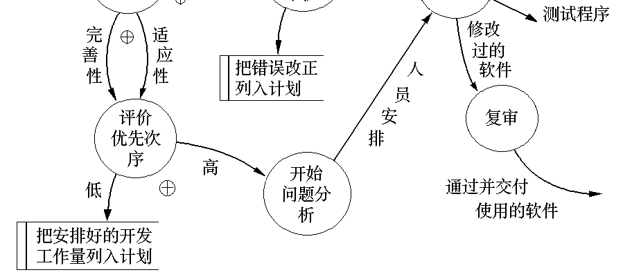
软件维护工作流程

Slide 24
保存维护记录
  ①程序标识； ②源语句数； ③机器指令条数；
  ④使用的程序设计语言； ⑤程序安装的日期；
  ⑥自从安装以来程序运行的次数；
  ⑦自从安装以来程序失效的次数；
  ⑧程序变动的层次和标识；
  ⑨因程序变动而增加的源语句数；
  因程序变动而删除的源语句数； 每个改动耗费的人时数； 程序改动的日期； 软件工程师的名字； 维护要求表的标识； 维护类型； 维护开始和完成的日期； 累计用于维护的人时数； 与完成的维护相联系的纯效益。

Slide 25
评价维护活动
  评价维护活动比较困难，因为缺乏可靠的数据
  如果维护的档案记录做得比较好，可以得出一些维护“性能”方面的度量值
    (1) 每次程序运行平均失效的次数；
    (2) 用于每一类维护活动的总人时数；
    (3) 平均每个程序、每种语言、每种维护类型所做的程序变动数
    (4) 维护过程中增加或删除一个源语句平均花费的人时数；
    (5) 维护每种语言平均花费的人时数；
    (6) 一张维护要求表的平均周转时间；
    (7) 不同维护类型所占的百分比。

Slide 26
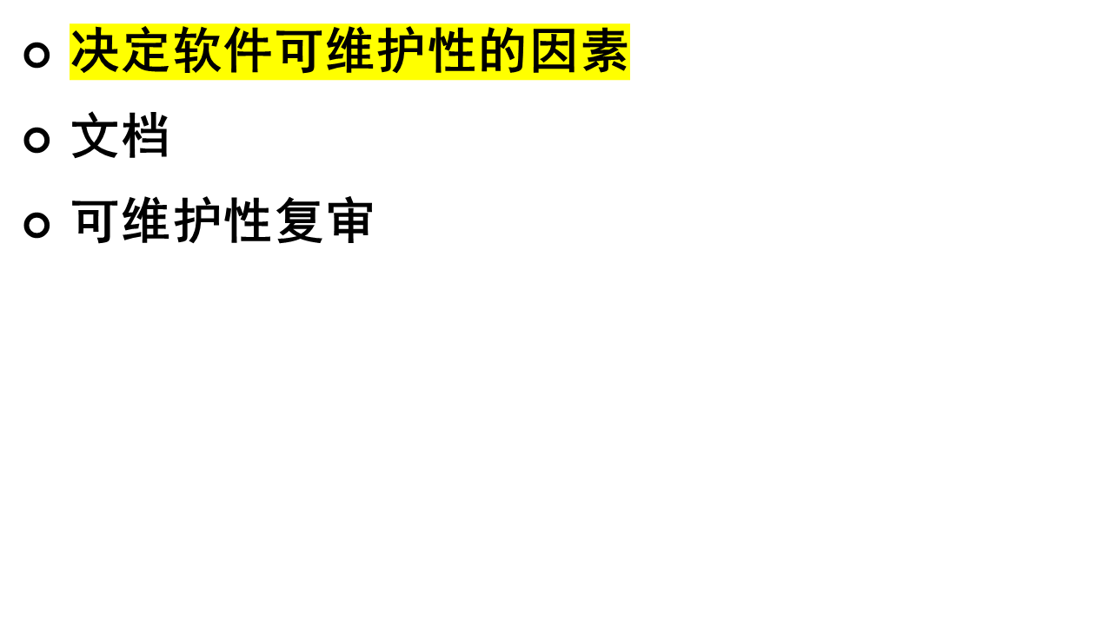
软件的可维护性

Slide 27
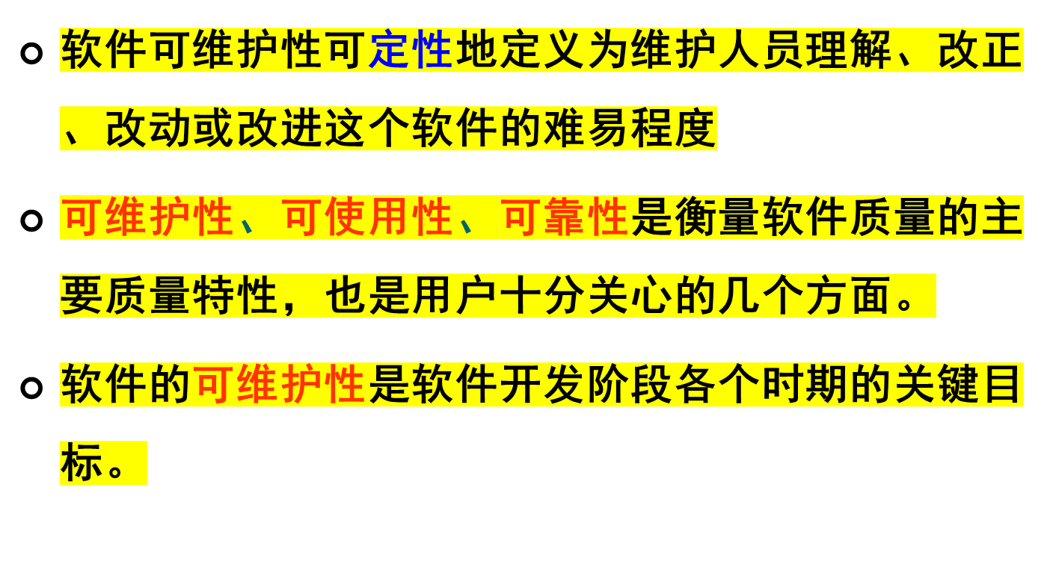

Slide 28
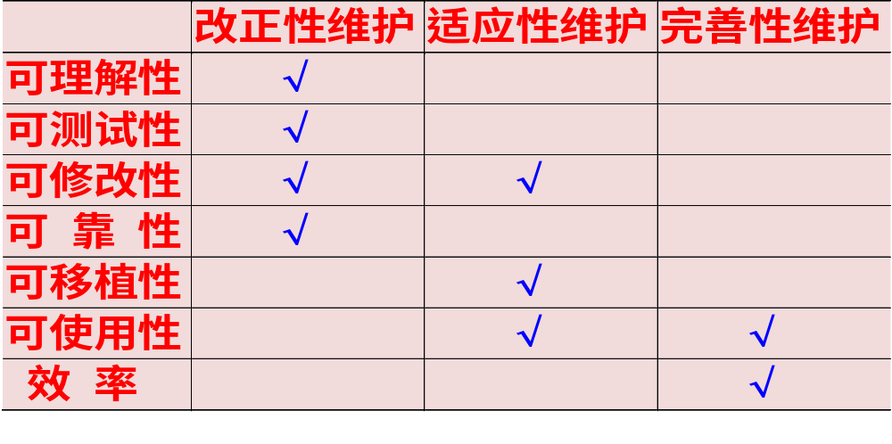
目前广泛使用的是用如下的七个特性来衡量软件的可维护性
而且对于不同类型的维护，这七种特性的侧重点也不相同

Slide 29
可理解性
  是指由文档代码理解功能运行的容易程度
  一个可理解的软件的特征：模块化、结构化、风格一致、不使用令人捉摸不定或含糊不清的代码、使用有意义的数据名和过程名、完整性、高级语言实现
度量方法：90-10 Test——读源程序10分钟，能否默写出90%

Slide 30
可测试性
  是指论证程序正确性的容易程度。程序越简单，证明其正确性越容易。而且设计合理的测试用例，取决于对程序的全面理解
  一个可测试的程序的特征：可理解的、可靠的、简单的
  度量方法：程序复杂度

Slide 31
可修改性
  是指程序容易修改的程度
  一个可修改的程序的特征：可理解的、简单的、灵活的、通用的
  通用性是指程序适用于各种功能变化而无需修改
  灵活性是指能够容易地对程序进行修改

Slide 32

  测试可修改性的一种定量方法是修改练习。其基本思想是通过做几个简单的修改，来评价修改的难度
  度量方法：
其中：D=修改难度；A=要修改的模块的复杂度
C=所有模块的平均复杂度
D>1表示修改很困难

Slide 33
可靠性（第七章中已讨论）
  可靠性表明一个程序按照用户的要求和设计目标，在给定的一段时间内正确执行的概率
  关于可靠性，度量的标准主要有：
    平均无故障时间MTTF
    平均修复时间MTTR
    有效性A = MTBD/(MTBD+MDT)

Slide 34
可移植性
  可移植性表明程序转移到一个新的计算环境的可能性的大小。或者它表明程序可以容易地、有效地在各种各样的计算环境中运行的容易程度。
  一个可移植的程序的特征：结构好，不特别依赖于某一个具体的计算机或操作系统

Slide 35
可使用性（第七章中已讨论）
  从用户观点出发，可使用性定义为程序方便、实用、及易于使用的程度。
  一个可使用的程序应是易于使用的、能允许用户出错和改变，并尽可能不使用户陷入混乱状态的程序。

Slide 36
效率（Efficiency）
  效率是指程序能执行预定义功能，而又不浪费机器资源的程度
  这些机器资源包括内存容量、外存容量、通道容量和执行时间

Slide 37
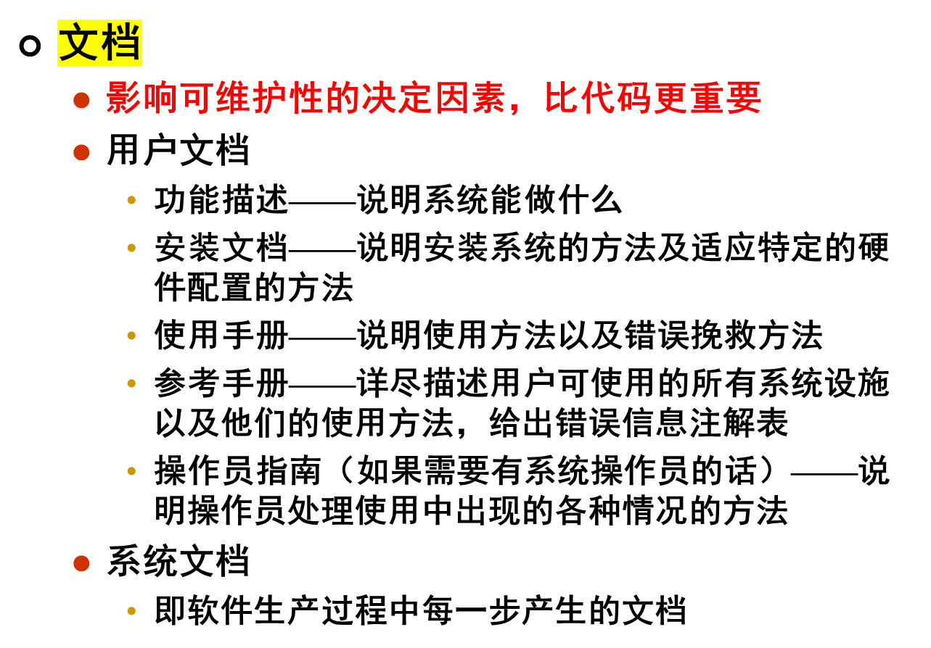

Slide 38
可维护性复审
  可维护性的这些质量特性通常体现在软件产品的许多方面
  为使每一个质量特性都达到预定的要求，需要在软件开发的各个阶段采取相应的措施加以保证
  这些质量要求要渗透到各开发阶段的各个步骤当中
  因此，软件的可维护性是产品投入运行以前各阶段面向上述各质量特性要求进行开发的最终结果。

Slide 39
配置
复审
分析
设计
编码
测试
验收
可靠性
可移植性
可用性
可理解性
可修改性
可测试性
可理解性
可修改性
可移植性
效率
可靠性
效率
完整性
一致性
可理解性

Slide 40
预防性维护
预防性维护工作主要针对一些多年前开发出来的“较老”的软件
这类软件因开发时间较早，因此可能存在设计各阶段文档记录不全，甚至没有文档等问题，给软件维护带来很大的难度。维护时，可以尝试采用以下方法：
  再深入理解原有设计的基础上，使用软件工程方法重新设计、重新编码和测试需要变更的软件部分
  对于理解模糊的地方，可采用尝试的办法，多次修改代码，运行并测试修改后的功能，直至取得满意的结果
这种修改方法称为局部再工程，如果对采用局部再工程能够满足要求，并且相对整体修改工作量小，则可使用

Slide 41
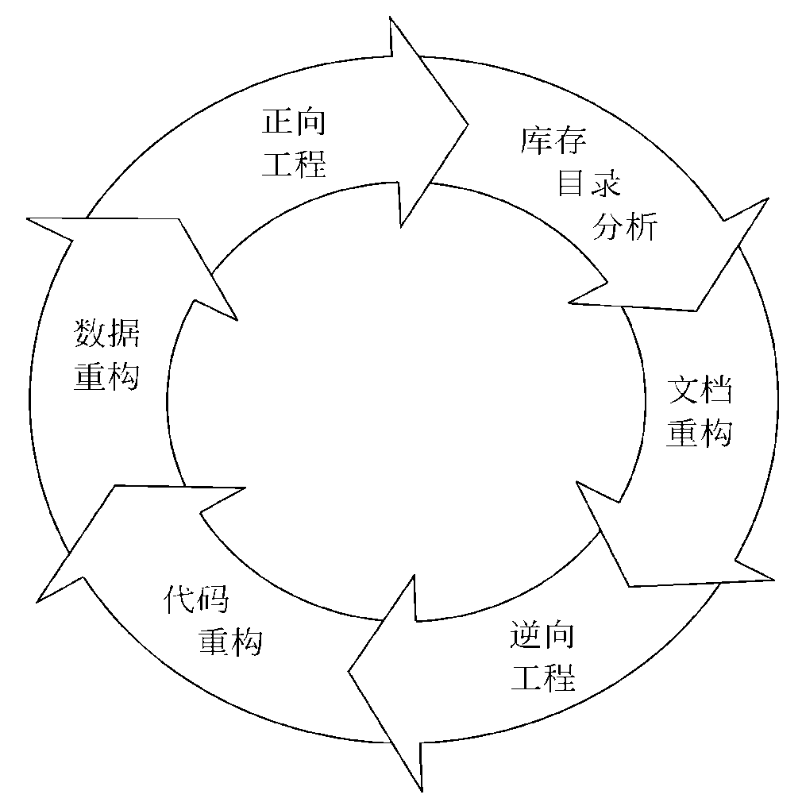
软件再工程过程
软件再工程：以软件工程学为指导，对目标软件进行重新设计、重新编码和测试的过程

Slide 42
经过再工程的软件系统，依然存在测试和维护的问题，所以文档的完备性仍然很重要。其工作过程仍然要严格遵守软件工程的有关规定进行，形成完整的再工程文档体系。

Slide 43
小结
软件维护的定义
软件维护的特点
软件的过程
软件的可维护性

